Slide 1
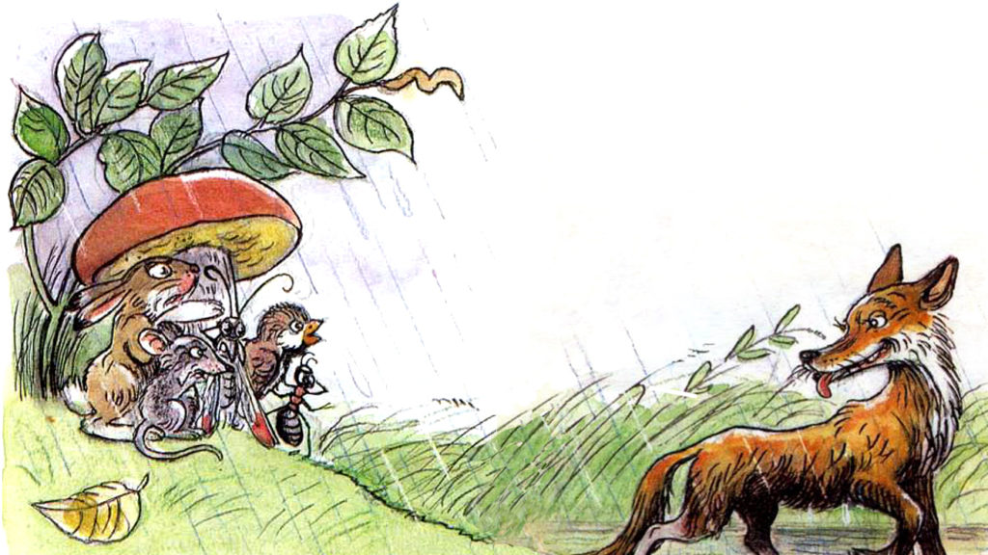
Городской конкурс-праздник
«Путешествие по сказам Ю.Н.Успенского
и В.Г.Сутеева среди МДОО
МО «города Екатеринбурга»
«Сказки В.Г. Сутеева»
_______________________________________
МАДОУ детский сад №81
Группа «Осьминожки» (5-6 лет)
Кожинова Анна Александровна, воспитатель

Slide 2
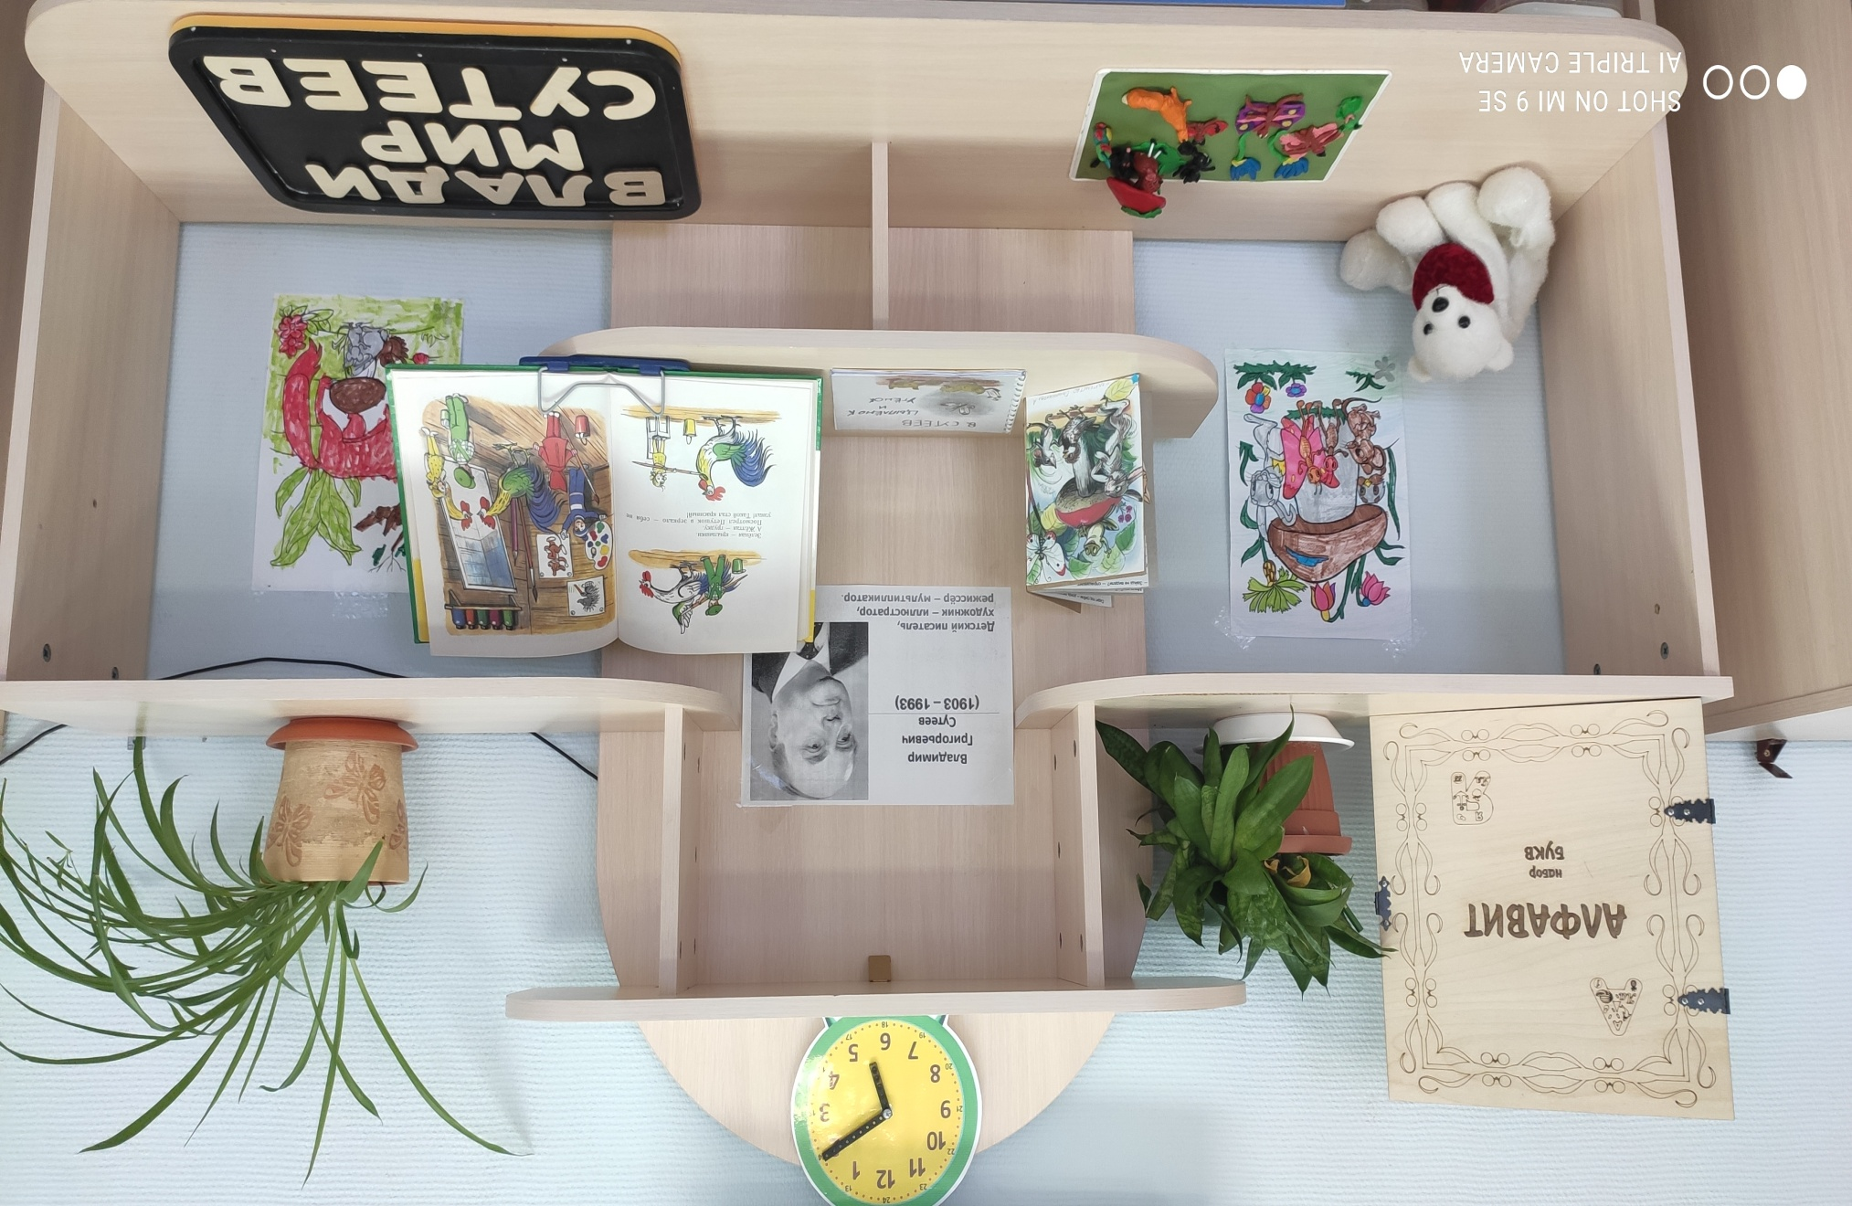
Цель реализации проекта «Сказки В.Г.Сутеева» - создание условий для интеллектуального развития воспитанников, реализации их личностного потенциала, социализации

Slide 3
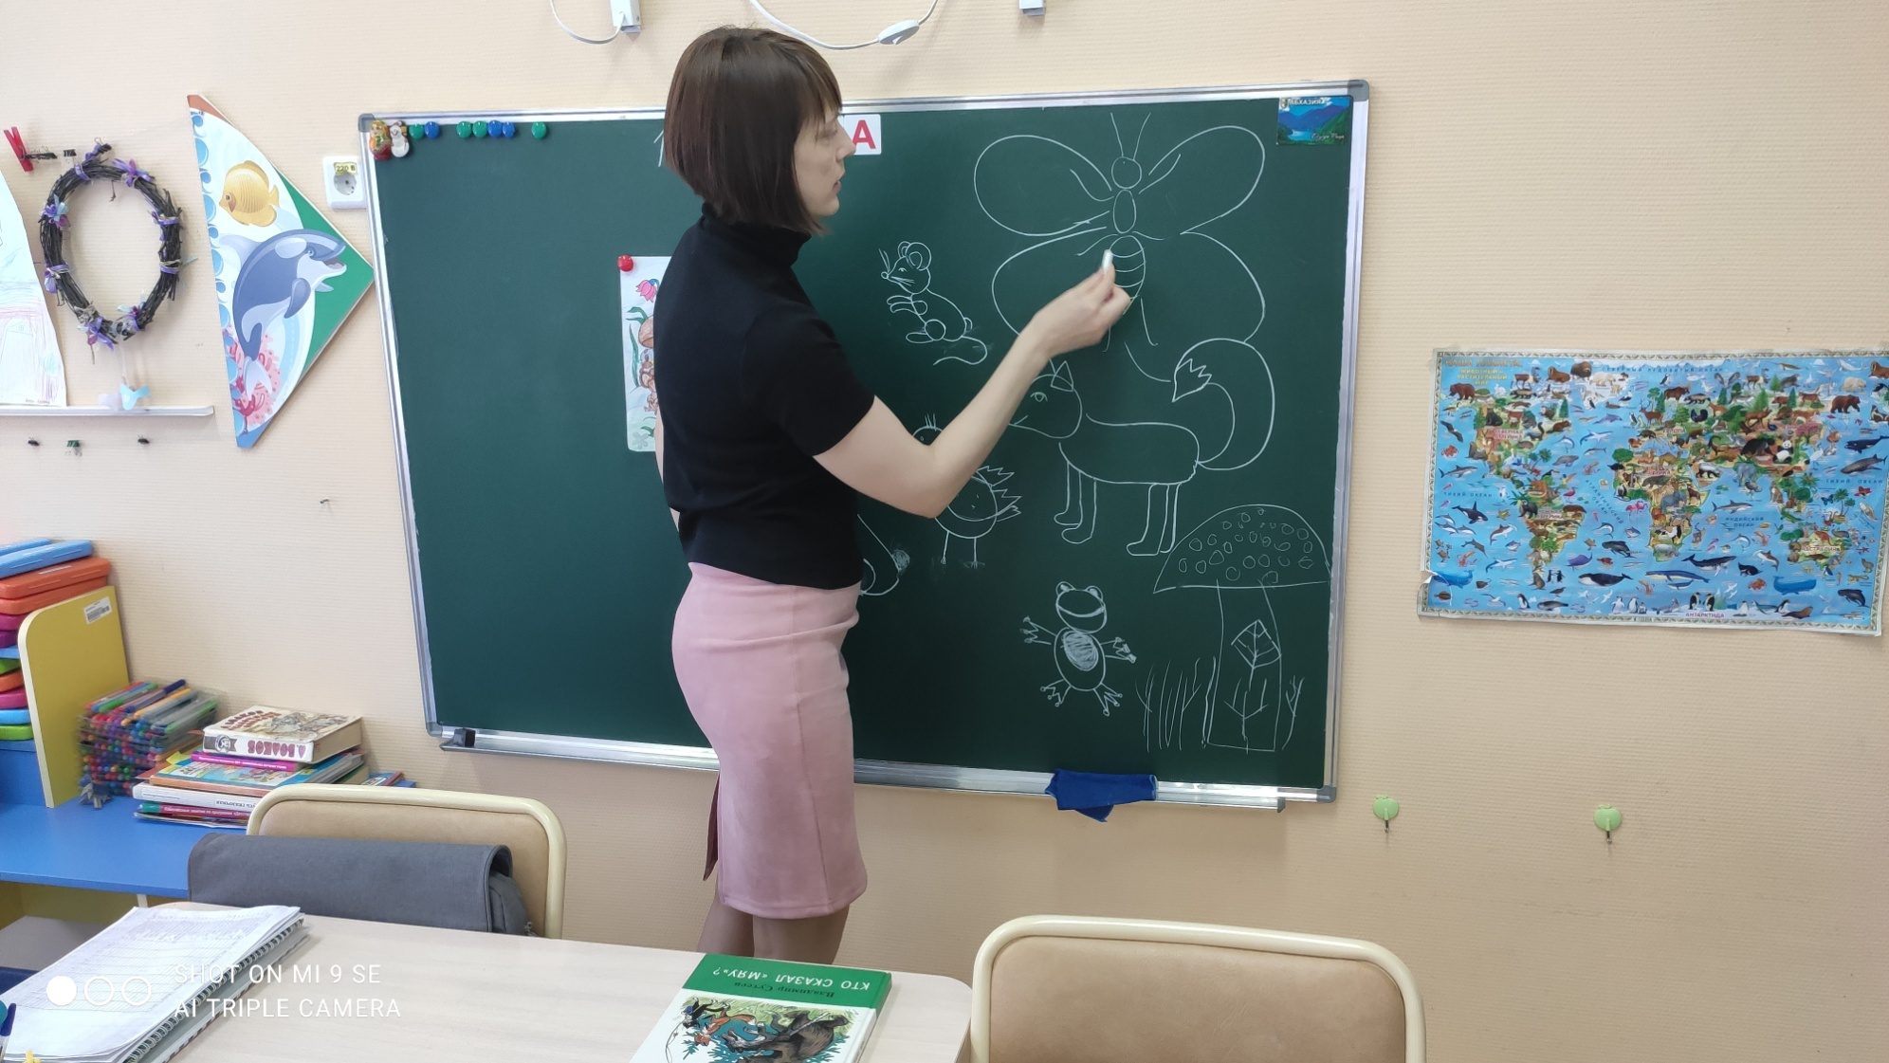
Задачи проекта:
активизация познавательного развития, поддержка и развитие интересов детей, любознательности и познавательной мотивации

Slide 4
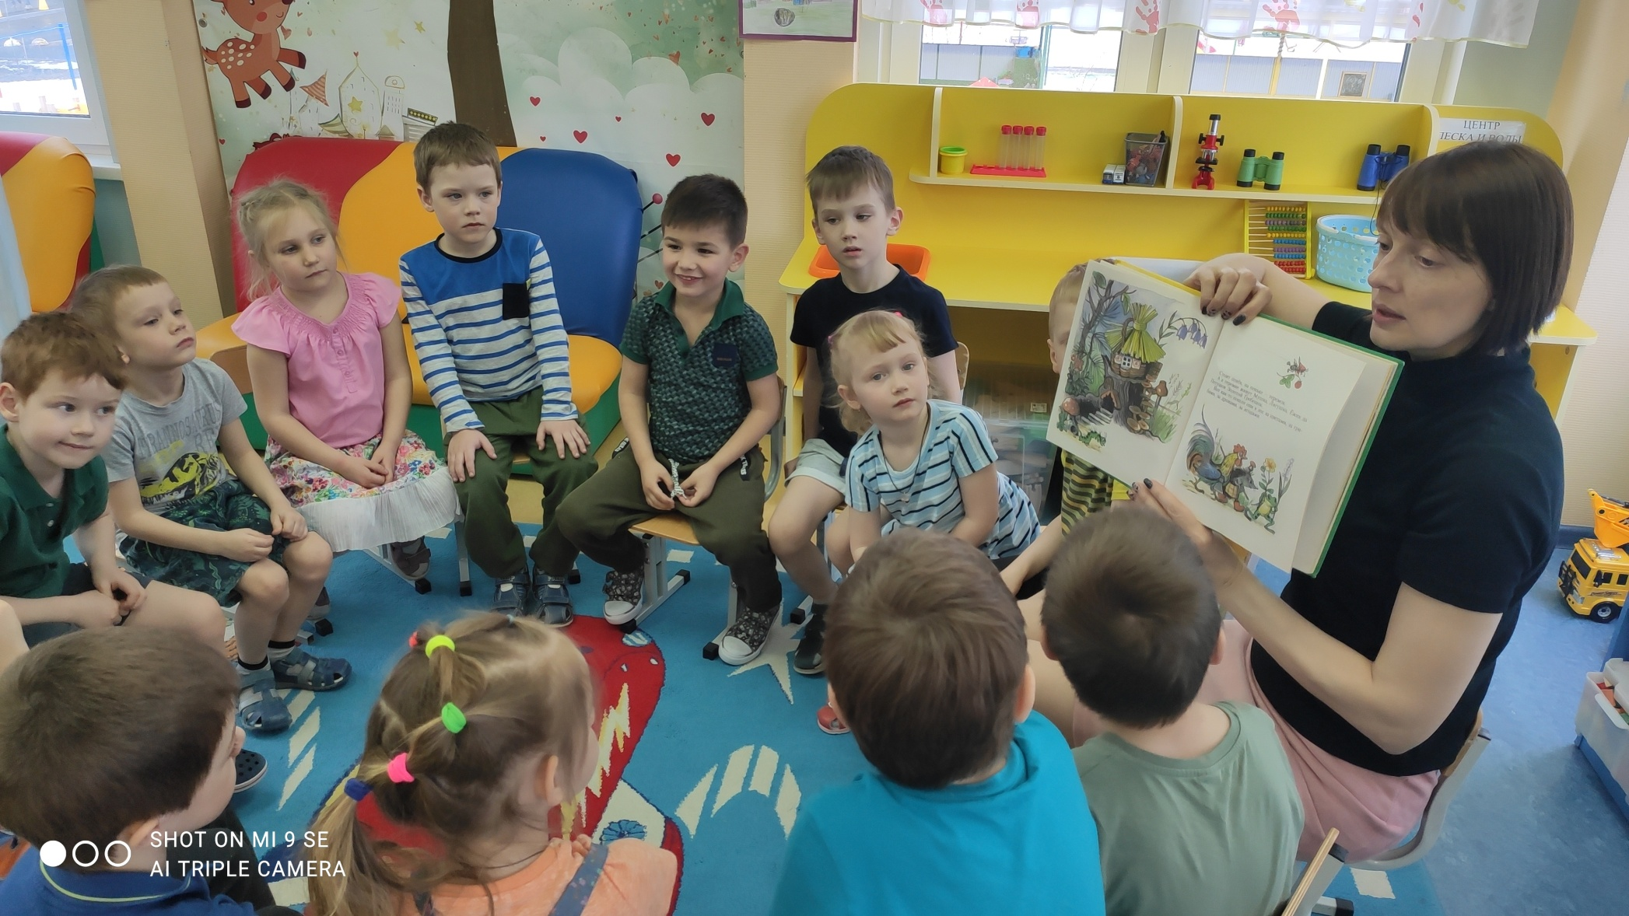
Задачи проекта:
активизация интеллектуальной деятельности, обогащение активного словаря, развитие связной речи, стимулирование сопереживания персонажам художественных произведений.

Slide 5
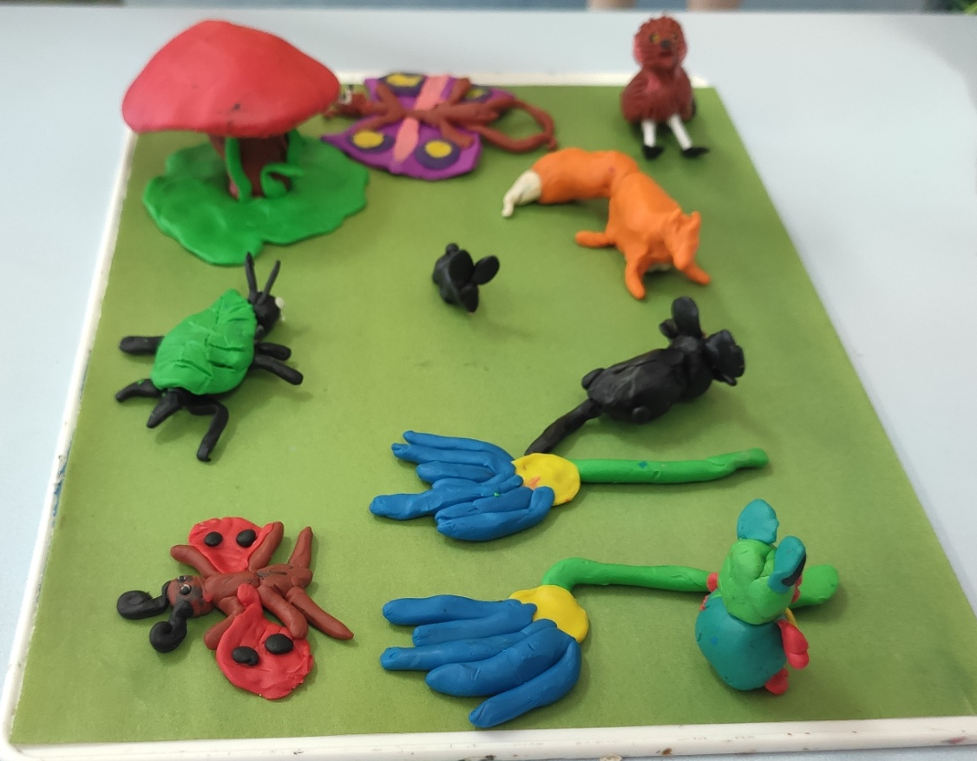
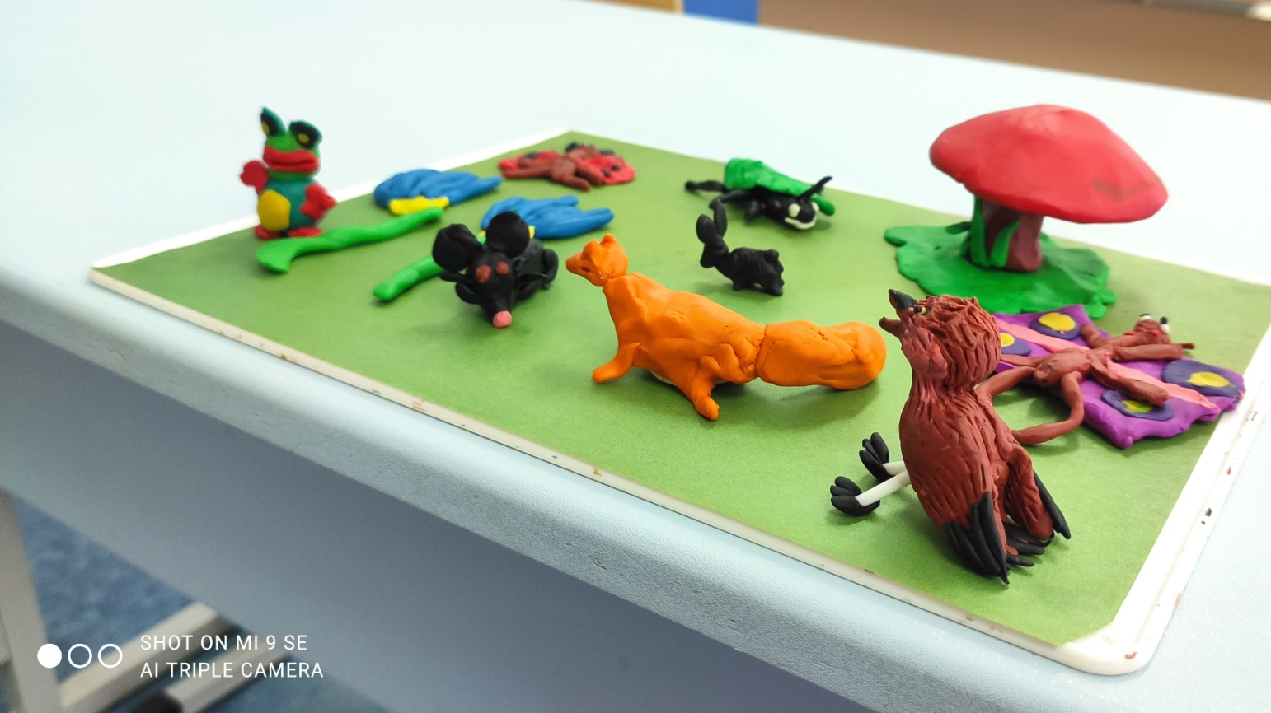
Задачи проекта:
активизация творческой инициативы детей, реализация самостоятельной творческой деятельности.

Slide 6
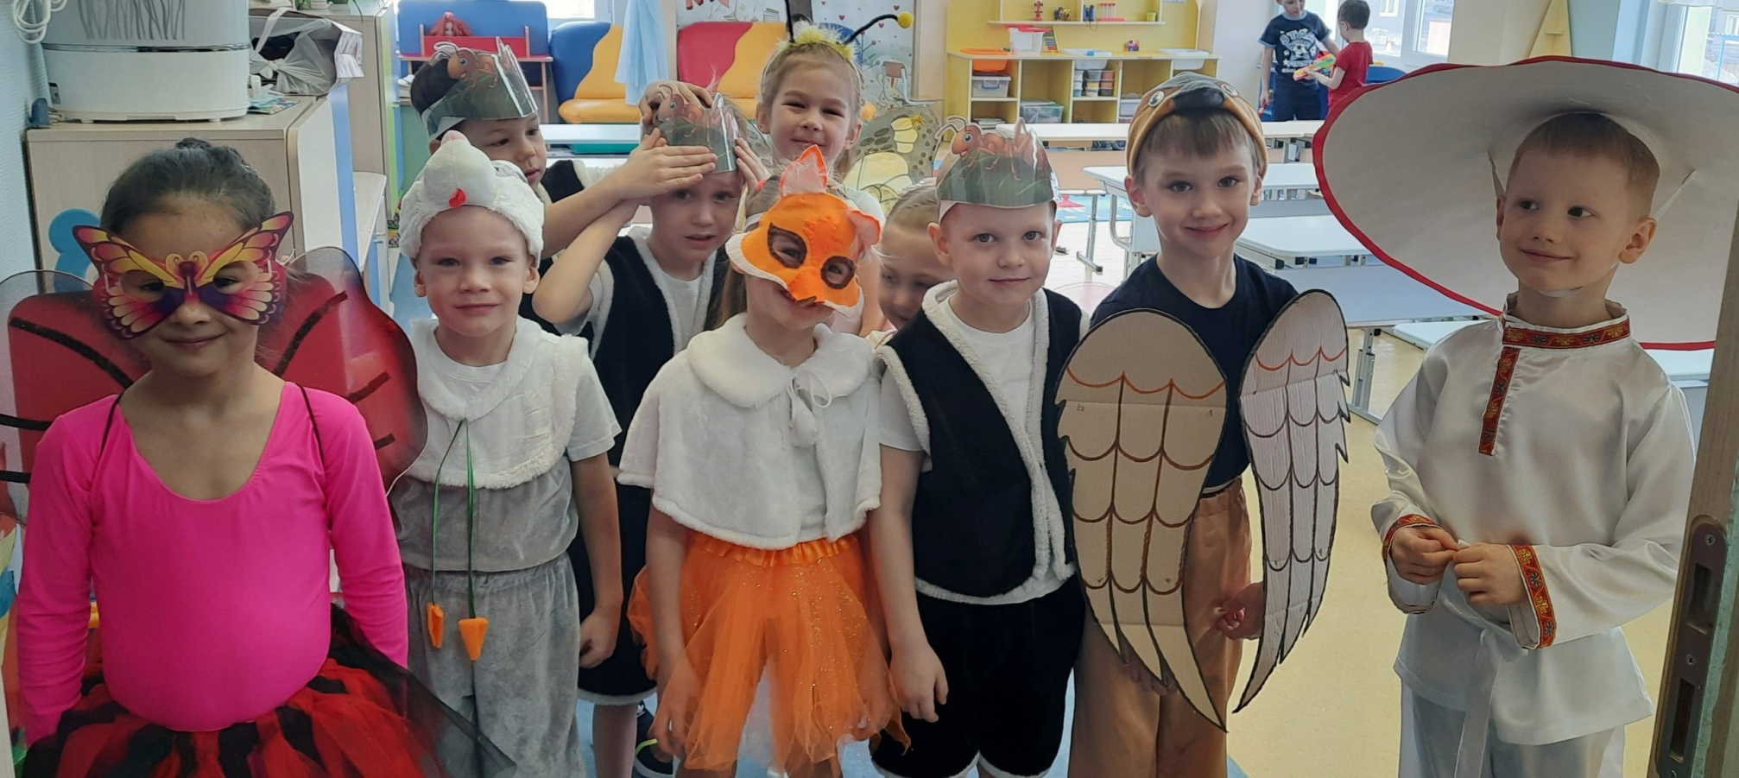
Задачи проекта:
поддержка инициативы детей в различных видах деятельности; развитие творческих способностей, выявление и поддержка одаренных детей
Notes:
Задачи проекта: выявление и поддержка одаренных детей.

Slide 7
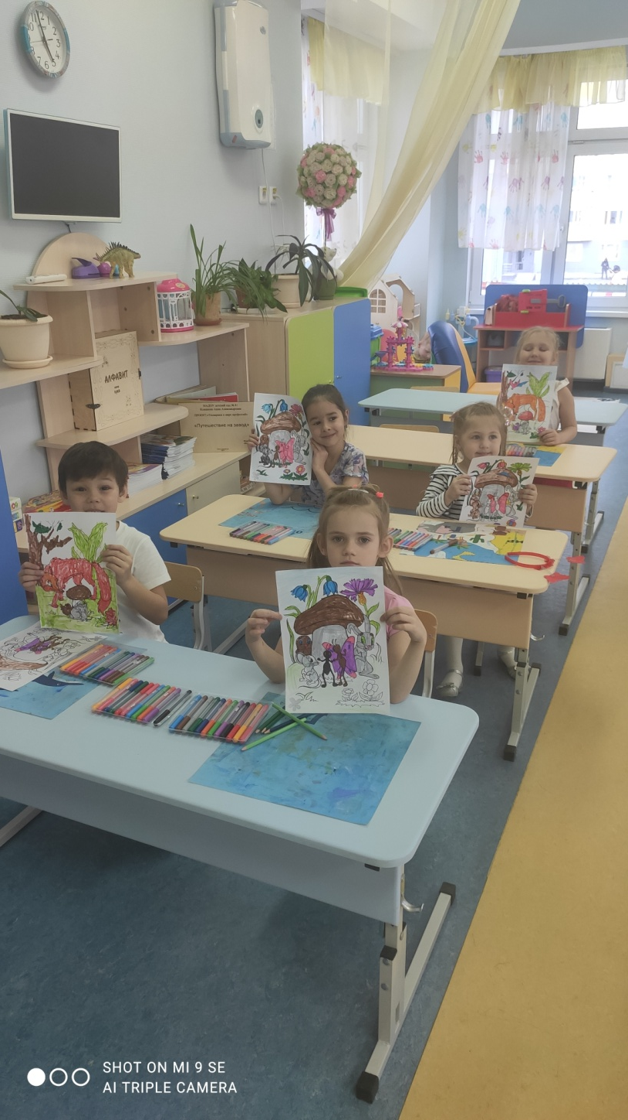
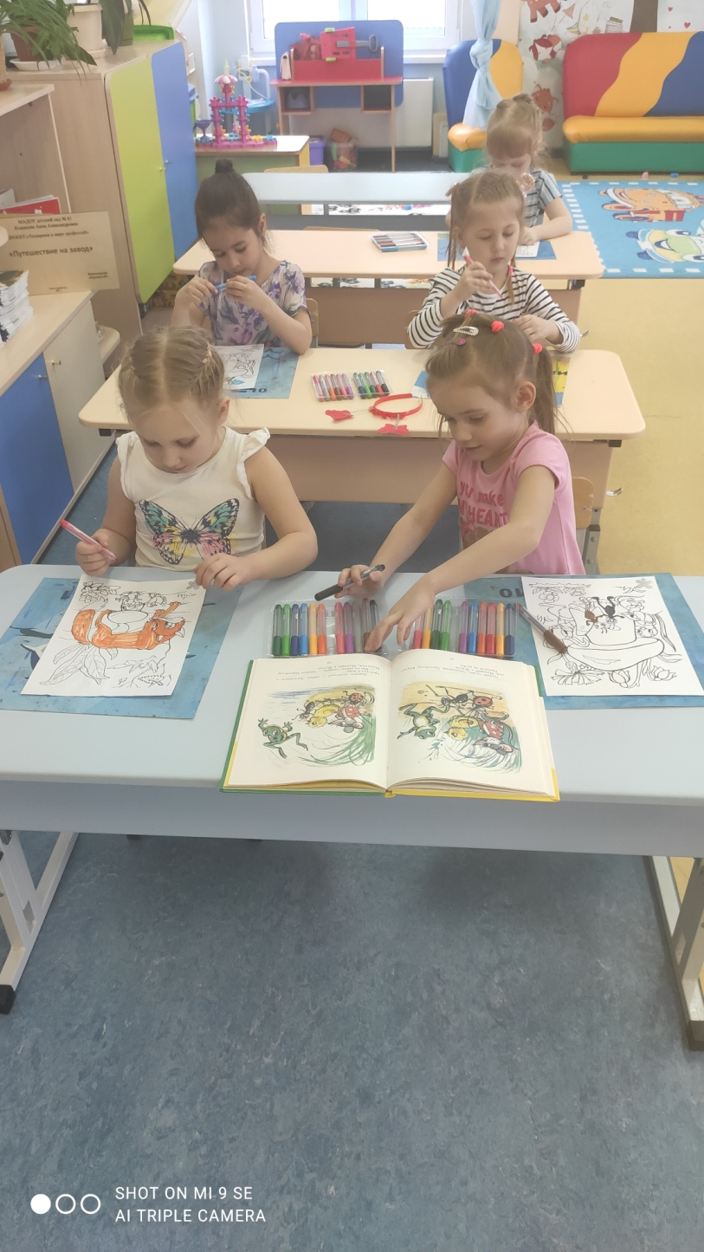
Самостоятельная деятельность
после прочтения сказки В.Г. Сутеева « Под грибом»

Slide 8
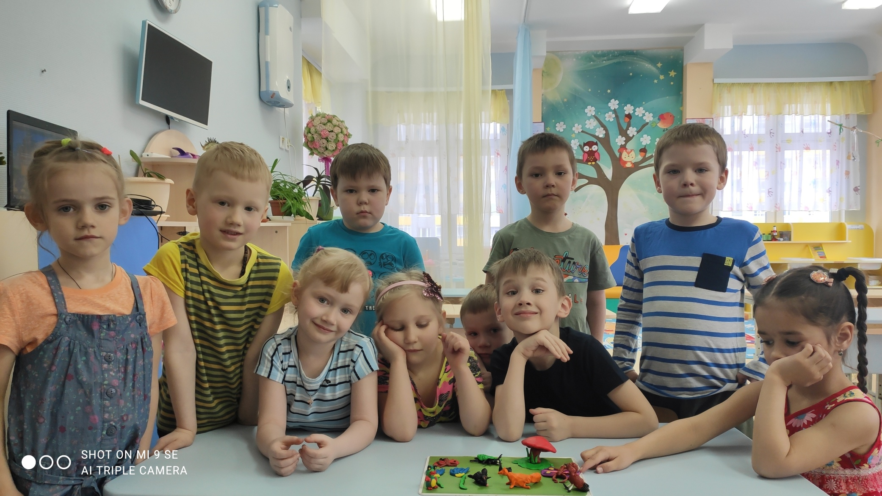
Создание коллективной тврческой работы
по сказке В.Г.Сутеева «Под грибом»

Slide 9
Подготовка к театрализованной деятельности
Создание воображаемой ситуации,«погружение в сказку»
Выразительное чтение произведения, совместный анализ
Составление словесного портрета героев сказки
Просмотр иллюстраций
Работа над сценической выразительностью: определение целесообразных действий, движений, жестов персонажей, места на сценической площадке, мимики, интонации
Подготовка атрибутов к постановке
Распределение ролей (актеры, декораторы, костюмеры, сценаристы). Участие в проекте всей группы детей.
Постановка

Slide 10
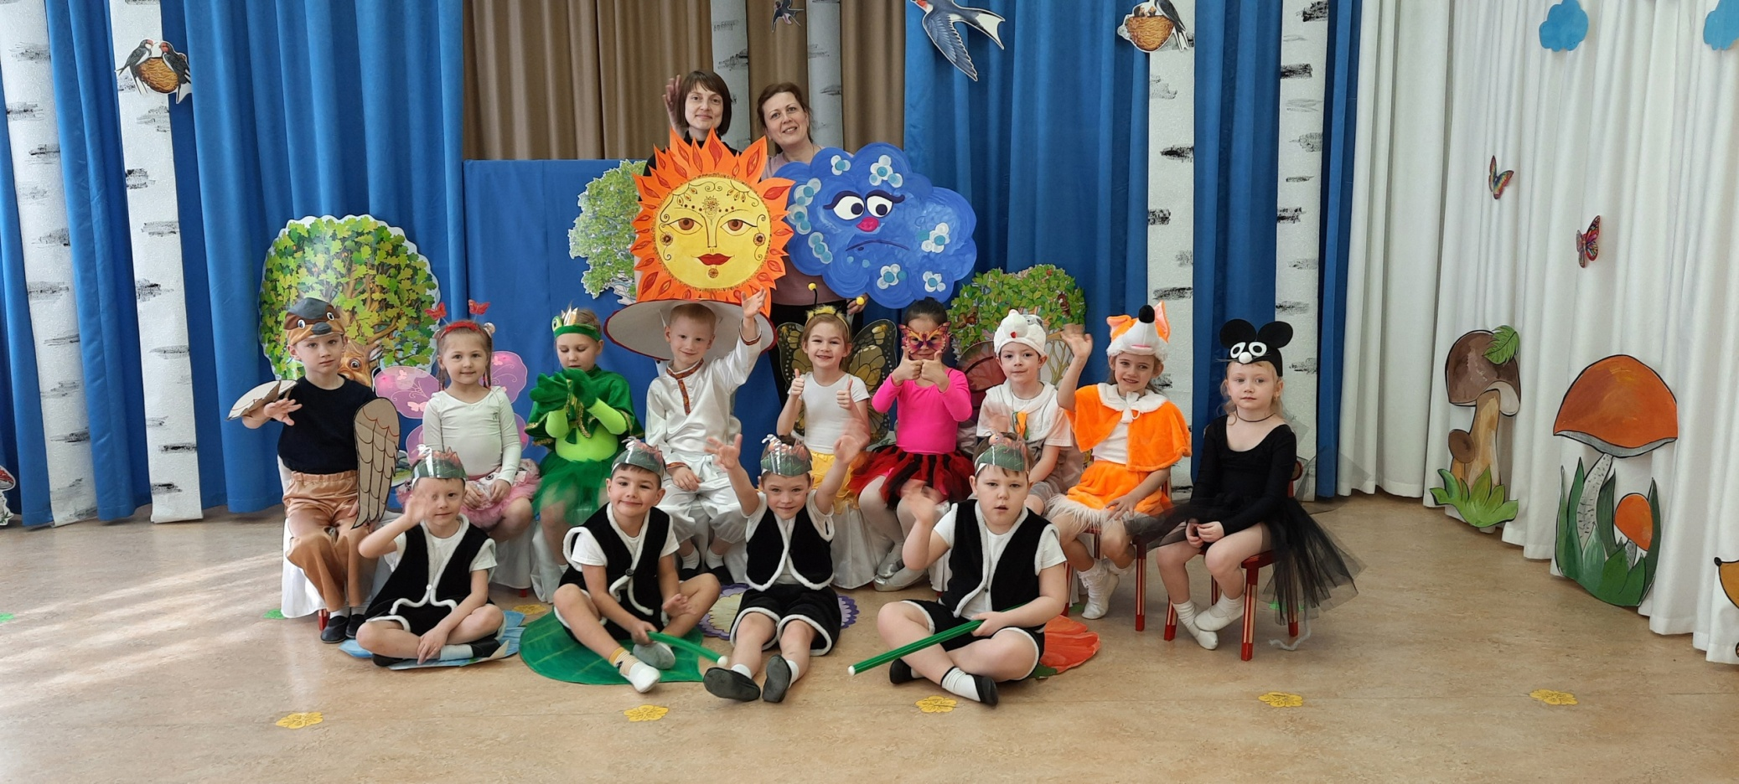
Театрализованная музыкальная постановка
по сказке В.Г.Сутеева «Под грибом»
https://youtu.be/2ACotkEAP2o

